Slide 1
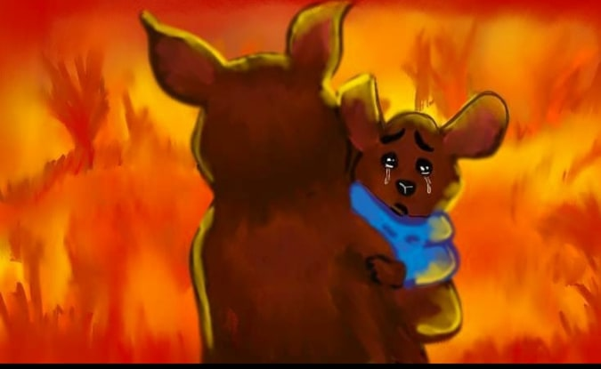
ПОЖАРИТЕ ВО АВСТРАЛИЈА

Slide 2
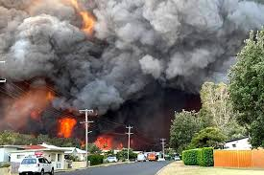
МИНАТОТО ЛЕТО,ВО АВСТРАЛИЈА ИМАШЕ НАД 100 ПОЖАРИ .СИЛНИОТ ВЕТЕР ПРИДОНЕСОЛ БРЗО ШИРЕЊЕ НА ОГАНОТ.

Slide 3
последици од пожарите
Изгорели 2.430 хектари шума.
Околните домови биле евакуирани.
Животот го загубиле милијарда животни

Slide 4
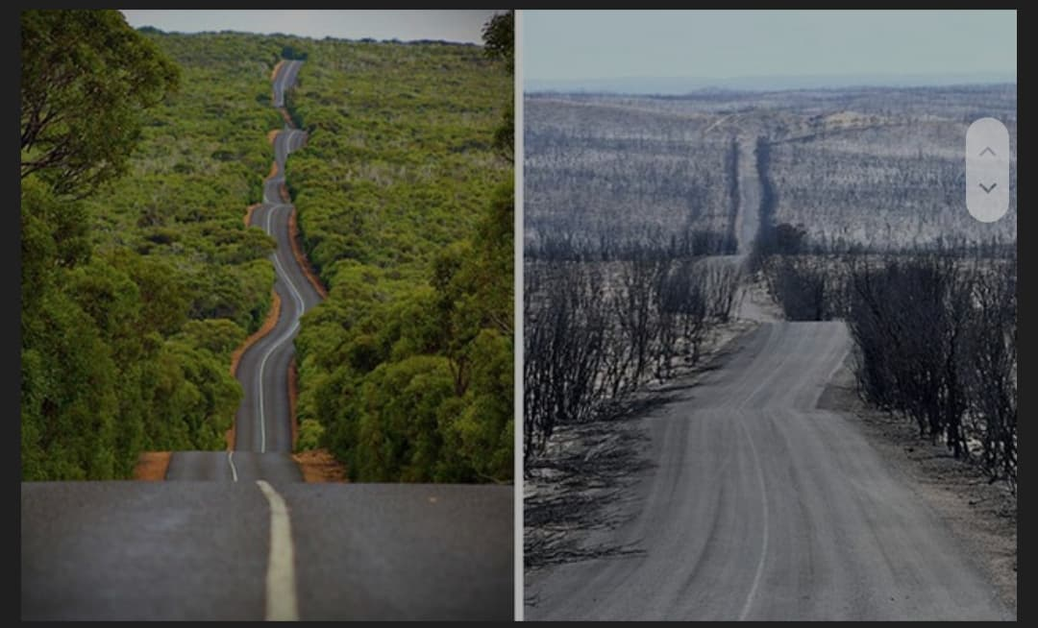
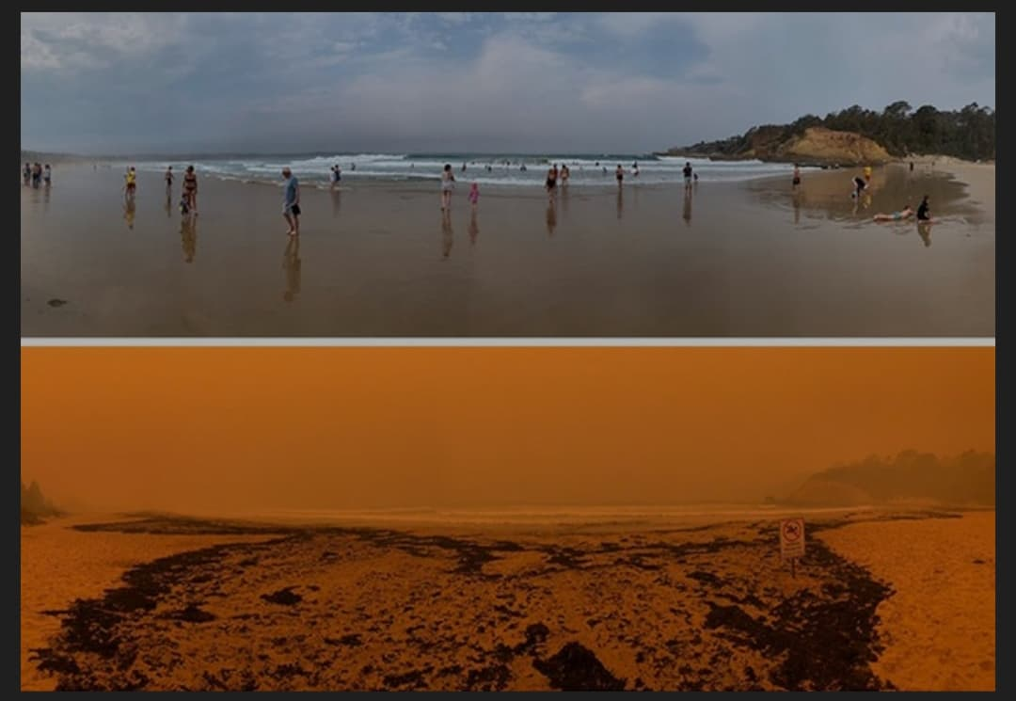
пред
ПОТОА
ПРЕД
ПОТОА

Slide 5
ИЗРАБОТИЛА:
ИВАНА КОЧОВА IXa

